Slide 1

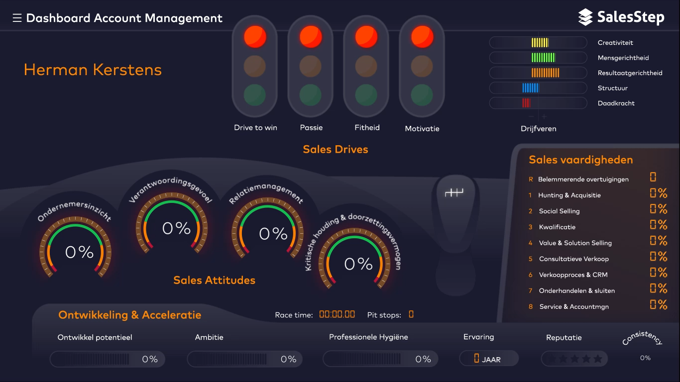

Introductie SalesStep –Douglas Huissen
Online assessment
Sales Mindset & Vaardigheden
120 vragen – 250 data entries
23 competenties
  4 Sales Drives
  5 Drijfveren (kleuren)
  5 Sales Attitudes
  9 Sales Skills
4 profielen:
  Sales managers
  Vertegenwoordiger (hunter)
  Accountmanagers (farmer)
  Kandidaten
4 Talen (NL, ENG, Dui, Fr)
35+ Landen
45+ Partners
Invultijd 45-75min
Volledig AVG- en privacy bestendig

Slide 2

SMA Masterclass Data Driven Sales Teams
Pitch (Door Douglas op podium)
Wie heeft er op dit moment vacatures in zijn sales team?
Wie verwacht dat dit de komende 12 maanden nog zo zal zijn?
Voor diegene die net hun hand opstaken geven wij de masterclass: Data Driven Sales Teams
The case:
SalesSteps Teamviewer heeft de data geanalyseerd van 17 FMCG accountmanagers.
Aan de hand van deze data set gaan we samen aan de slag om antwoord te geven hoe je meer uit je bestaande sales team kan halen om je performance te verbeteren.
In kleine groepjes gaan we tijdens deze masterclass samen onder leiding van de consultants van SaleStep aan de slag om deze case op te lossen
En krijg je ook een eigen SalesStep als startpunt van je eigen ontwikkeling!
2

Slide 3
Dashboard Sales vertegenwoordiger (hunter) & Account Manager (farmer)
3

Slide 4


Sales Mindset 1: De 4 essentiële Sales Drives
DRIVE TO WIN
PASSIE
MENTAL
FITNESS
MOTIVATIE
4

Slide 5
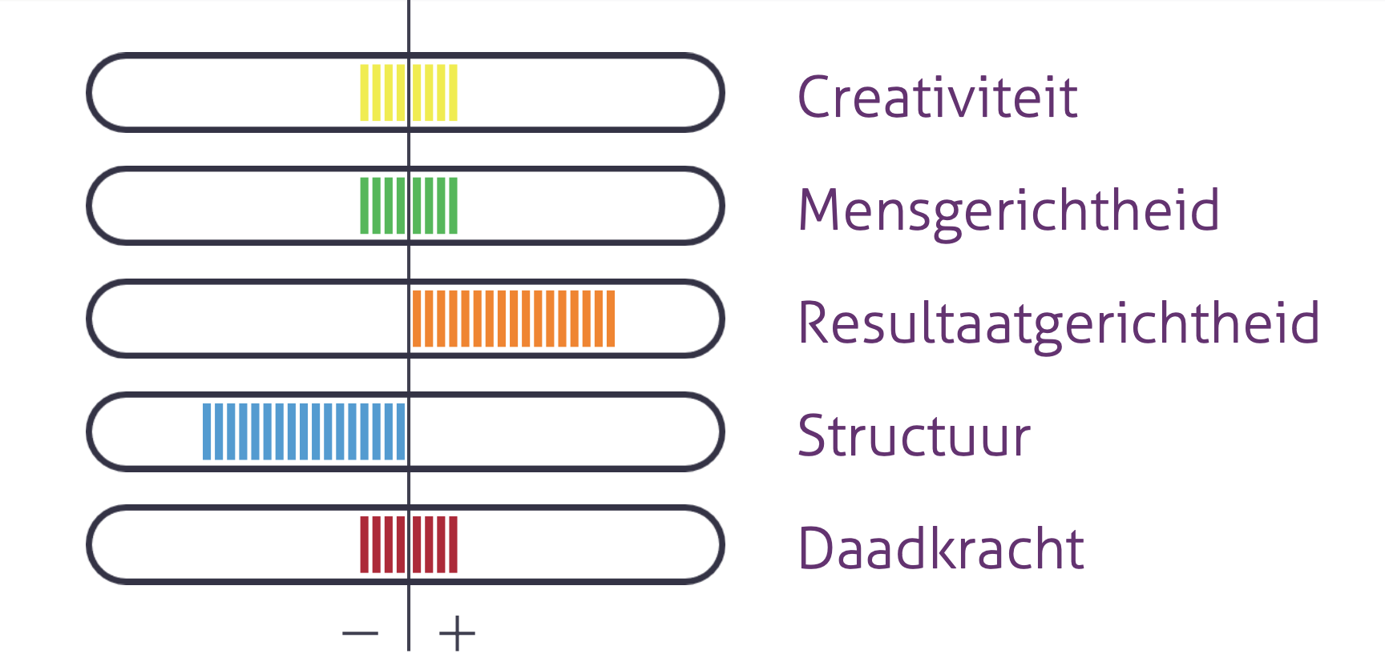
Sales Mindset 2: Drijfveren (Dr. Clare Graves)
Hoe willen de sales mensen gemotiveerd worden, en wanneer gaan de hakken in het zand?
5

Slide 6
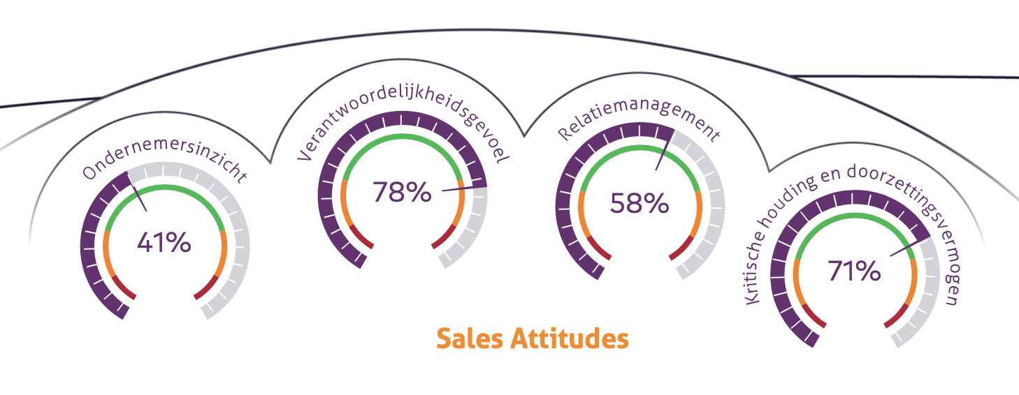
Sales Mindset 3: De 5 Sales Attitudes
50% is gemiddeld.
Let op: er is een te veel en te weinig afhankelijk van de rol!
Welke attitude is ondersteunend of limiterend aan de ambitie?
6

Slide 7
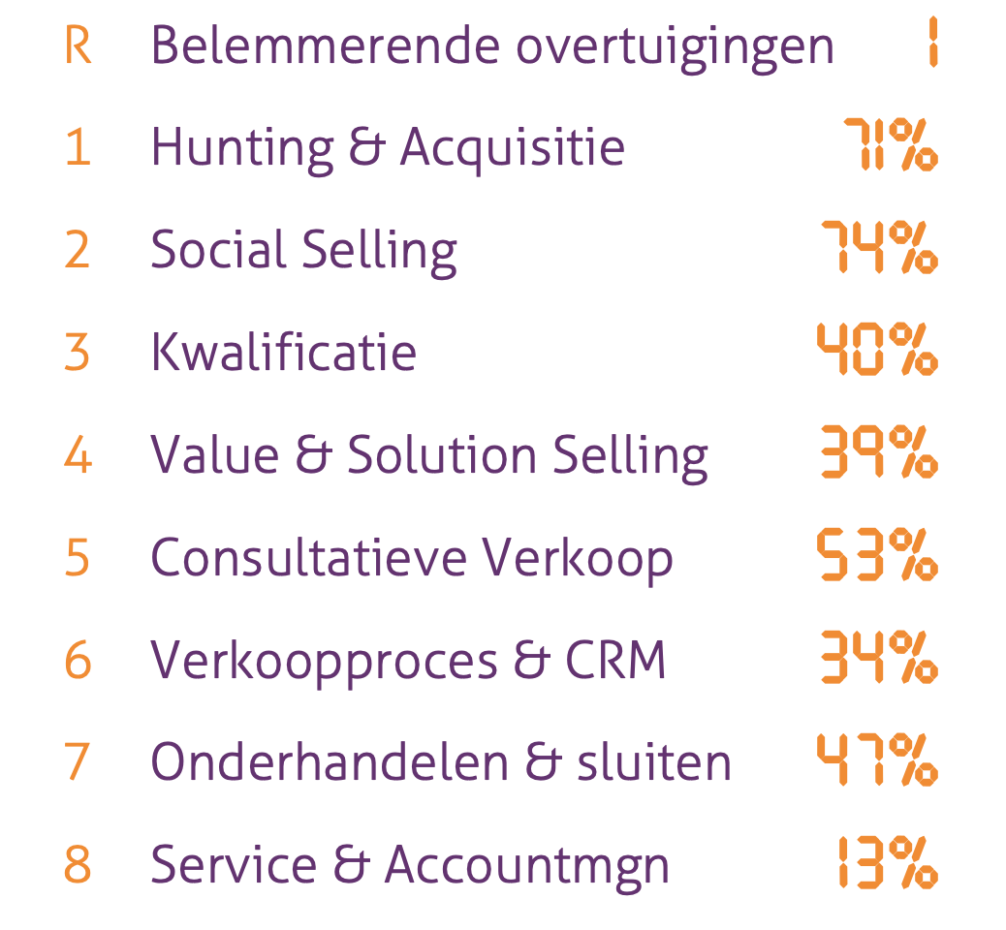
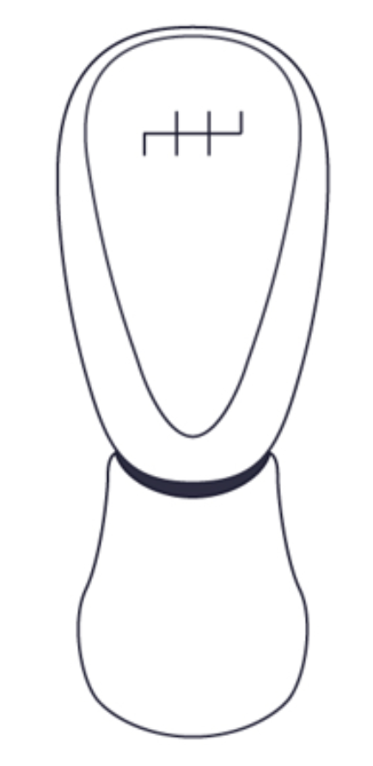
De 8 Sales vaardigheden
> 50%: goed talent voor ontwikkelen geen bewijs voor praktijk
< 50%: werk aan de winkel
Welke vaardigheid is relevant?
7

Slide 8
De FMCG Case
Een Salesmanager heeft 3 vacatures in zijn team van 20 accountmanagers.
Op korte termijn zullen de vacatures niet worden ingevuld, en de commercieel directeur vraagt zich af hoe de ambitieuze doelstelling om komend jaar 5% EBIT verbetering te realiseren, alsnog kan worden gehaald.
Alle 16 accountmanagers hebben het SalesStep assessment ingevuld.
1 kandidaat voor de accountmanager rol heeft een SalesStep ingevuld
Er is een TeamViewer analyse gemaakt van het team (presentatie)
OPDRACHT:
Schrijf op 1 A4, aanbevelingen om de gevraagde EBIT (marge) verbetering uit het bestaande team te halen. (Wat doe je wel, en wat doe je niet?)
Uit te werken in groepen van 4-5 onder begeleiding van onze facilitators:
Sten, Sabine, Ralitsa, Jan-Kees en Sten.
8

Slide 9


De Teamviewer Resultaten FMCG Case

Slide 10
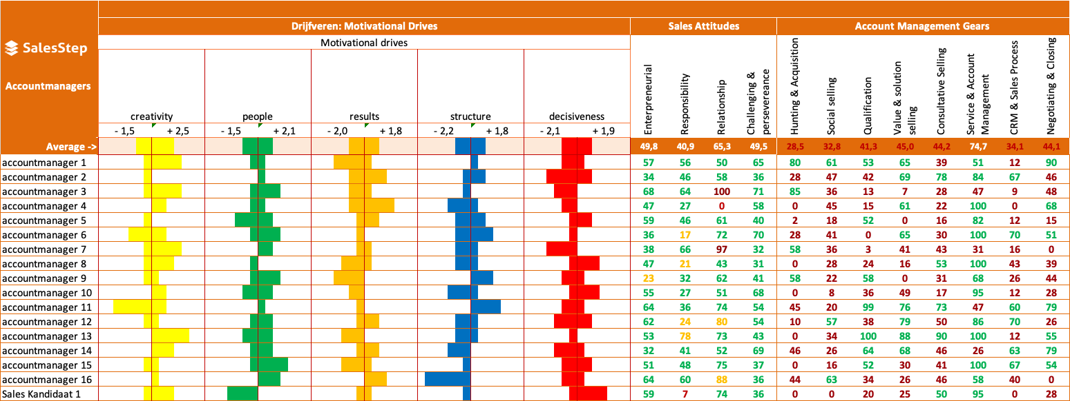
FMCG TeamViewer inzichten: Complete data set
4 Essentiele Sales Drives geven inzicht in de Sales Mindset
Gedetailleerd inzicht in drijfveren geeft inzicht in hoe we de sales mensen moeten motiveren en ontwikkelen.
Hebben de salesmensen de juiste attitudes om succesvoller te kunnen worden?
8 Sales vaardigheden geven de prioriteiten voor de training weer

Slide 11


Resultaten Sales Drives FMCG case
Hoe staat het met de Sales Mindset van de Accountmanagers?
Drive To Win
Passie
Mental Fitness
Motivatie
11

Slide 12
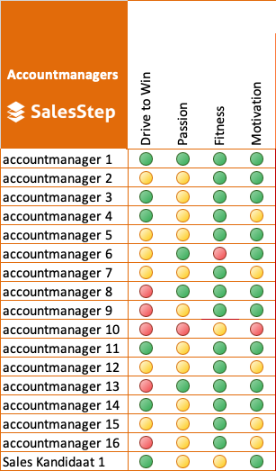
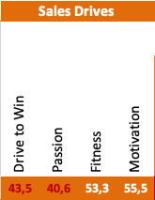

Teamviewer FMCG – Sales Drives
Gemiddeld genomen wordt “Winnen” of “Verliezen” niet belangrijk genoeg gevonden. Wat kan je daaraan doen?
Wat kan je doen om de AM’s meer zelfvertrouwen te geven en trotser te laten zijn op ons bedrijf FMCG?
Wat ga je met de andere “Rode startlichten” doen?
12

Slide 13
Resultaten Drijfveren FMCG AM-team
Hoe motiveren we de FMCG accountmanagers?
En wat moet je juist niet doen?
CREATIVITEIT
INNOVATIE
MENS
ORIENTATIE
RESULTAAT
GERICHTHEID
STRUCTUUR
KPI’S
DAADKRACHT
DRUK
13

Slide 14
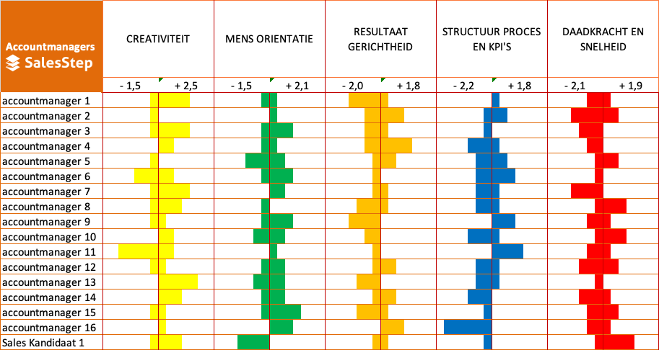
Teamviewer FMCG Drijfveren
Gemiddelde verwerping
(allergiën)
1-5
Gemiddelde acceptatie
(dingen die ze leuk vinden)
1-5
14

Slide 15
Sales Attitudes
Heeft het team ondersteunende of limiterende houdingen
Ondernemersinzicht
Verantwoordelijkheids-
gevoel
Relatiebeheer
Kritische houding
&
doorzettingsvermogen
15

Slide 16
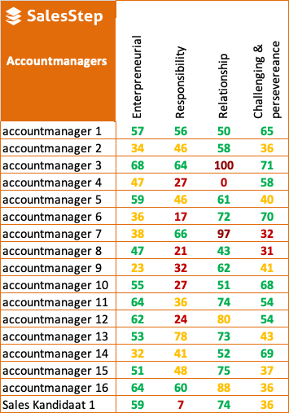
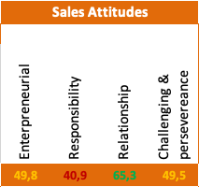
Sales Attitudes
Er is een “te veel” en een “te weinig” bij de Attitudes
Welke attitudes zijn belangrijk voor de gestelde doelen?
Wat kan je doen om het verantwoordelijkheids-gevoel van de accountmanagers voor het halen van het 5% EBIT doel te vergroten?
16

Slide 17
Sales vaardigheden
Wat zijn de talenten en prioriteiten om te trainen?
Acquisitie
Social Selling & netwerken
Account
&
opportunity kwalificatie
Value
& Solution Selling
Consultatief verkopen
Service & Account Management
CRM Sales Proces
Onderhandelen & sluiten
17

Slide 18
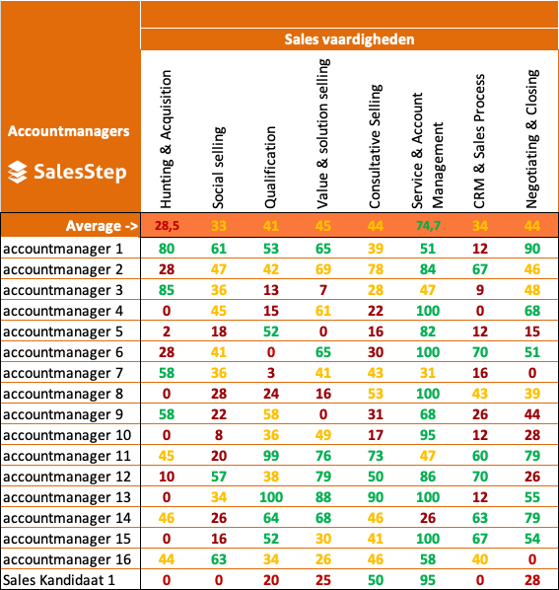
Teamviewer Sales Vaardigheden
Waar liggen de talenten en prioriteiten voor het trainen bij het team accountmanagers?
Waar ga je mee beginnen?
Wat heeft de meeste impact op korte termijn?
Welke training geeft het meeste rendement?
Ga je in iedereen investeren?
18

Slide 19
Case opdracht:
Werk per team uit:
Welke aanbevelingen heb je aan de hand van de inzichten in de data over dit team om met minder mensen de EBIT met 5% toch te verbeteren?
/Tijd: 25 minuten/
Ondersteuning:
Sten Beernink
Sten Kuijer
Ralitsa Tencheva
Sabine Rab
Jan-Kees Walrave
19

Slide 20
DEFINITIES VAN DE COMPETENTIES
Dashboard Sales vertegenwoordiger (hunter) & Account Manager (farmer)
20

Slide 21
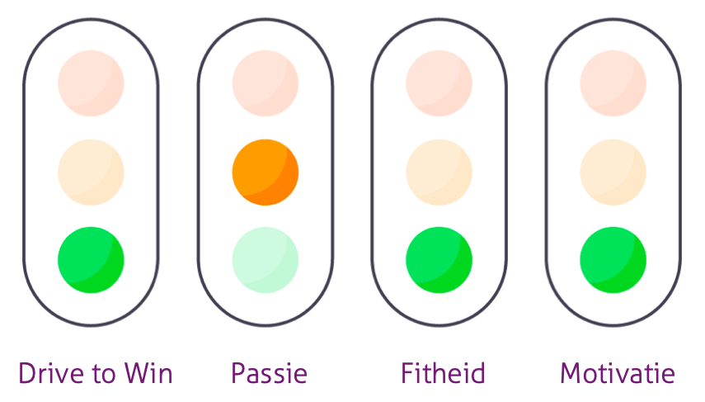
Definities van de competenties
Jouw 4 Sales Drives startlichten
Om met je ontwikkeling te kunnen starten, zullen de 4 startlichten met jouw 4 sales drives eerst op groen moeten komen. Deze 4 startlichten met competenties worden ook vaak aangeduid als je SALES MINDSET. Zonder de juiste mindset kunnen we je sales competenties wel trainen en ontwikkelen, maar dit zal zeker niet leiden tot een aanzienlijke verbetering van je verkoopresultaten. SalesStep biedt een uniek inzicht in jouw 4 startlichten die je verder kunnen helpen in de ontwikkeling van jouw sales competenties.
Drive to Win
Iedereen houdt ervan om te winnen. Maar sommige sales mensen hebben een sterkere drive om te winnen dan anderen. Onderzoek wijst uit dat succesvolle sales mensen een zeer sterke 'Drive to Win' hebben, ze zijn dol op winnen en hebben een vreselijke hekel aan verliezen. Van alle relevante competenties in sales weten we dat 'Drive to Win' niet gemakkelijk te ontwikkelen valt. Als je een parallel trekt met sport, dan is er een categorie van sporters die participatie belangrijker vindt dan winnen, en je hebt sporters die altijd willen winnen en genieten van de competitie. Het ontwikkelen van een sterke 'Drive to Win' is iets dat veel tijd en energie kost.
Passie
Soms kun je in de ogen van een top sporter of top verkoper zien dat ze passie hebben voor hun vak. Passie zorgt er niet alleen voor dat je elke dag weer de telefoon oppakt om die deal te sluiten, het stimuleert je ook om jezelf steeds verder te ontwikkelen om daarmee je verkoopresultaten te verbeteren. Dat is de reden waarom passie voor sales mensen een belangrijke driver is. Zonder passie gaan de startlichten in je sales dashboard niet op groen.
20

Slide 22
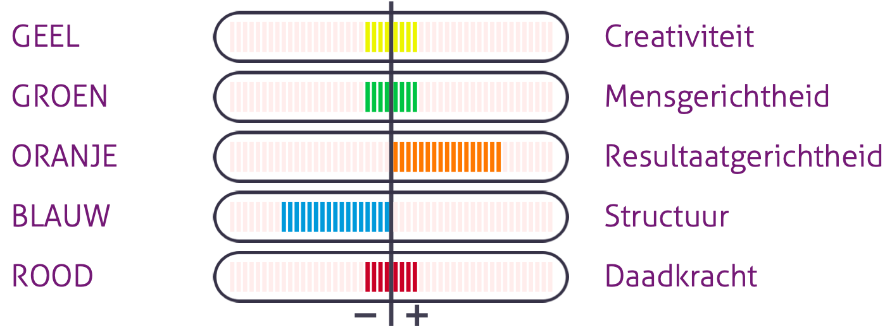
Definities van de competenties
Fitheid
(mentale weerbaarheid)
Met Fitheid in sales bedoelen we: Hoe goed kun je omgaan met verandering, teleurstelling, afwijzing, oneerlijkheid of slecht management? Door de trends in de markt en de instroom van millennials op de arbeidsmarkt, is onze verwachting dat fitheid een steeds belangrijkere competentie zal worden om betere sales resultaten te behalen.
De mate van motivatie voor sales is de hoeveelheid energie die je wil besteden aan sales-activiteiten zoals het bellen van prospects, sales presentaties voorbereiden & geven en het bijhouden van CRM. Deze competentie bestaat o.a. uit jouw vastberadenheid om "de lat steeds hoger te leggen" en het voortdurend willen verbeteren van je prestaties.
Motivatie
Voor een nog dieper inzicht kijken we naar jouw onderliggende drijfveren, die worden weergegeven in vijf verschillende kleuren. Je persoonlijke profiel is hieronder weergegeven, de drijfveren die jou energie opleveren staan aan de rechterkant en degene die jou energie kosten aan de linkerkant.
Drijfveren
21

Slide 23
Definities van de competenties
De gerapporteerde SALES ATTITUDES geven een indicatie voor je sales gedrag. Sommigen zijn belangrijker dan anderen, afhankelijk van je rol (bv.: voor een Hunter profiel is relatiemanagement minder belangrijk) en je organisatie (bv.: je verantwoordelijkheidsgevoel kan wat lager uitvallen als je manager geen verantwoordelijkheid delegeert). De uitslag geeft je score weer ten opzichte van de gemiddelde sales populatie (weergegeven als een 'Bell Curve'), dus met een score van meer dan 50% scoor je beter dan het gemiddelde van alle anderen, maar dit kan nog steeds een potentieel verbeteringsgebied voor je zijn. Tot slot: er zijn geen perfecte scores mogelijk op alle verkoopattitudes.
Bij het zoeken naar de perfecte kandidaat hebben managers meestal een sterke voorkeur voor sales kandidaten met ondernemersinzicht. Alleen, hoeveel sales mensen zijn daadwerkelijk ondernemend bezig? En durven salesmanagers echt de verantwoordelijkheid te delegeren? In de context van dit assessment betekent ondernemersinzicht de competentie en de gretigheid om nieuwe initiatieven te starten, goede financiële business cases te schrijven en het doorgronden van alle relevante KPI's.
Ondernemersinzicht
Verantwoordelijkheids-
gevoel
De mate waarin jij je verantwoordelijk voelt voor je prestaties wanneer je bijvoorbeeld je targets niet hebt gehaald of wanneer er zich problemen bij je klanten voordoen. Een sales professional met sterk verantwoordelijkheidsgevoel, zorgt er voor dat klantverwachtingen en afspraken worden nagekomen. Dit creëert vertrouwen bij je klanten en bij je team.
Sales mensen die deze competentie goed ontwikkeld hebben, zijn beter in staat om effectieve en duurzame, empathische relaties op te bouwen en te beheren. Het inlevingsvermogen om gelijkwaardige relaties aan te gaan op basis vertrouwen is de basis tot effectieve communicatie waarmee duurzame sales resultaten worden bereikt.
Relatiemanagement
Dit gaat over jouw vermogen en je bereidheid om kritische vragen te stellen, om niet op te geven bij afwijzing of kritiek. Bijvoorbeeld als er een status-quo is ontstaan tijdens onderhandelingen of als er onduidelijkheid is over targets. De controle over het gesprek houden is belangrijk,
daar hoort actief luisteren, het geven van feedback en kunnen overtuigen bij.
Kritische houding
en doorzettingsvermogen
22

Slide 24
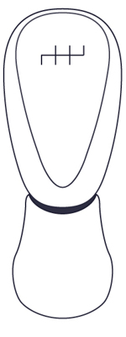
Definities van de competenties
Sales Vaardigheden
Je salesvaardigheden zijn als de versnellingen in je auto, hiermee kan je je snelheid en je prestaties verbeteren. In jouw SalesStep gebruiken we 8 versnellingen die tot meer acceleratie leiden. En er is één Achteruit die je in de omgekeerde richting zet:
Je belemmerende overtuigingen in sales.
R. Je Achteruit: Belemmerende overtuigingen
Ieder mens, dus ook sales mensen, hebben belemmerende, vaak onbewuste overtuigingen. Een belemmerende overtuiging is een overtuiging of het geloof dat mensen weerhoudt in het effectief bereiken van hun doelstellingen. Er zijn veel belemmerende overtuigingen in sales. Tijdens sales trainingen wordt er helaas maar weinig aandacht besteedt aan het veranderen van deze “negatieve” Mindset in een positieve. Dat is jammer, want het meest relevante aspect om belemmerende overtuigingen om te zetten in positief gedrag, is je eigen ZELFBEWUSTZIJN.
1ste Versnelling: Hunting & acquisitie vaardigheden
Hunting & acquisitie zijn zeer belangrijke vaardigheden in sales. Acquisitie is jouw vermogen met het gebruik van tools, technieken om nieuwe deals te vinden bij zowel bestaande als nieuwe klanten. Hunting is de vaardigheid om begrijpen welke en hoeveel deals er nodig zijn om jouw “funnel” met “opportunities” en deals samen te stellen. Onder de definitie die we binnen SalesStep voor Hunting gebruiken, vallen alle “acquisitie vaardigheden” zoals prospectie en koude acquisitie. Acquisitie & Hunting blijven zeer belangrijke competenties tijdens je gehele sales carrière, ongeacht op welk niveau je werkt.
23

Slide 25
Definities van de competenties
2de Versnelling: Social Selling vaardigheden
Social Selling en Networking zijn specifieke acquisitie competenties. Omdat ouderwetse cold-calling en walk-ins niet langer doeltreffend zijn en zelden gewaardeerd worden, zijn er andere manieren ontstaan om nieuwe klanten te vinden en nieuwe opportunity’s te ontwikkelen. Bij deze vaardigheid meten we in welke mate je effectief gebruik maakt van o.a. sociale media en in hoeverre je netwerkevenementen gebruikt op jacht naar nieuwe kansen.
3de Versnelling: Kwalificatievaardigheden
Zodra een saleskans is gespot zijn kwalificatie- & beoordelingsvaardigheden, belangrijke competenties die je helpen om jouw sales effectiviteit te verbeteren. Wanneer je weet voor welke kansen je moet gaan, met welke beslissers je contact moet leggen, wie de concurrentie is en wat je kansen zijn om te winnen, geeft die kennis jou de voorsprong die je nodig hebt om je doelen te realiseren.
4de Versnelling: Value & Solution selling vaardigheden
Value & Solution Selling is gericht op de identificatie van een klantprobleem en de techniek hiervoor om oplossingen voor te stellen die bestaan uit een mix van diensten en producten met een grotere toegevoegde waarde voor de klant. Vanwege trends als Digitale transformatie, hebben klanten vroegtijdig veel meer kennis over de producten en diensten die ze nodig hebben en daardoor zijn naar potentiële leveranciers steeds meer gericht op prijzen en kortingen. Deze vaardigheden richten zich op het beter kunnen verkopen van oplossingen & waarde voor klanten. Value & Solution Selling helpt hierbij om het Discount Dilemma weg te houden en geeft nieuwe munitie in de strijd tegen op korting gerichte inkopers.
24

Slide 26
Definities van de competenties
5de Versnelling: Consultatieve verkoop vaardigheden
Consultatieve verkoop is de verkooptechniek die zich richt op hoe de deal of business case er voor de klant uitziet in plaats van wat er wordt verkocht. In tegenstelling tot Value Selling (zie 4) zijn sales mensen die Consultatieve verkoopvaardigheden gebruiken meer gericht op de problematiek en uitdagingen van klanten in hun markten. Goede consultatieve verkopers zijn beter in staat de vraag achter de vraag te achterhalen, terwijl de ‘Value Sellers’ zich meer richten op de waarde van hun producten en diensten voor de klant. Om doeltreffend te zijn moeten consultatieve verkopers in staat zijn om empathische relaties te bouwen; deze relaties zijn gebaseerd op wederzijds vertrouwen en gedeelde verantwoordelijkheid. Juist hierdoor zijn ze beter in staat kritische vragen te stellen en de redenen achter de behoefte goed te analyseren.
6de Versnelling: Het verkoopproces & CRM
Het verkoopproces kan worden gedefinieerd als een systeem dat er voor zorgt dat relevante informatie beschikbaar is, waardoor sales mensen beter in staat zijn te sturen op deals, winkansen en conversieratio’s in hun ‘funnel’. Het Sales proces geeft hierbij een helder overzicht van alle deals in de diverse fases tijdens de verkoopcyclus. Dit is vanaf het eerste contact tot de uiteindelijke order of sluiten van een contract en service management.
Een goed beschreven en gedocumenteerd Salesproces is hiermee een vitaal instrument om je efficiency en effectiviteit te verbeteren. Een belangrijk onderdeel van dit proces is het beheren van alle relevante klantgegevens in een CRM (Customer Relationship Management) systeem.
25

Slide 27
Definities van de competenties
7de Versnelling: Onderhandelen & deals sluiten
Bijna klaar en je kan de winst al ruiken. Uiteindelijk schakel je nu door naar de 7e versnelling en dat zijn de finale onderhandelingen om de deal of het contract te sluiten. Dit is het moment waarop je de regelrechte confrontatie aangaat met de inkoopafdeling of de budgethouder om een overeenkomst te bereiken waarin iedereen zich kan vinden. Zelfs ervaren sales professionals die voldoende training hebben gekregen, blijven dit desondanks lastig vinden. Deze 7e versnelling is daarmee de enige fase die er feitelijk voor zorgt dat je je doelen bereikt. Met deze competentie meten we hoe goed je de onderhandelingsposities kunt beoordelen en hoe goed je in staat bent om toe te werken naar een win-win oplossing voor beide partijen. Het verbeteren van deze vaardigheid heeft een directe impact op de hoeveelheid deals die je afsluit tijdens de verkoopcyclus en daarmee de winstbijdrage voor je organisatie.
8ste Versnelling: Farming; Service & Account management vaardigheden
Service & Account management richt zich op de verbetering van klanttevredenheid en het verhogen van de klant-retentie. Nadat een nieuw contract is getekend en de levering is geschied, begint de fase om het account te laten groeien en verder uit te bouwen. Omdat de acquisitie kosten hoog zijn en een groter zakelijk risico vormen, is het zinvol om je te concentreren op de ontwikkeling van bestaande accounts om zo te proberen de "share of wallet" te verhogen en schaalvoordelen te realiseren.
Een strategie om via bestaande klanten je omzet te laten groeien wordt ook wel ‘Account Referrals’ genoemd. Een voorbeeld hiervan is wanneer bestaande klanten zo enthousiast worden dat ze jouw bedrijf aan hun vrienden en goede relaties aanbevelen.
26

Slide 28
Definities van de competenties
Ontwikkeling & Acceleratie
Ontwikkel potentieel
Deze score bestaat uit je bereidwilligheid en openheid om nieuwe initiatieven te ontplooien. Daarnaast je vermogen en wil om zowel je sales mindset als je sales competenties verder te ontwikkelen. Vaak scoren senior sales-professionals hier lager dan relatief jongere en minder ervaren collega`s. Het is belangrijk om te beseffen dat voor ontwikkel potentieel de al opgedane ervaring of ontwikkelde vaardigheden niet meetellen. Een goed begrip van het ontwikkelingspotentieel helpt bij het samenstellen van een goed sales team en het kiezen van de juiste ontwikkelingsprioriteiten.
Ambitie
Reputatie
Je ambitie om je carrière in sales verder te ontwikkelen.
Je reputatie in bepaalde markten of segmenten, vormt ongetwijfeld een belangrijk onderdeel van het te verwachten resultaat dat je zult halen. Een goede reputatie betekent meestal kortere sales-cycli, je zit eerder aan tafel waar de besluiten worden genomen, betere toegang tot het besluitvormingsorgaan en dus een grotere kans om de deal te sluiten.
Professionele Hygiëne
Hiermee wordt de mate en neiging tot professionaliteit en het werken en naleven van gestandaardiseerde werkprocedures, bedoeld. Met een hoge mate van Professional Hygiëne wordt je sneller beschouwd als eerlijk (je komt je afspraken na) en krijg je sneller een stem in ethische en persoonlijke kwesties. In sales zie je bij een hoge mate van Professional Hygiëne vaak een grondige voorbereiding, wordt er nagedacht over de consequenties voordat er besloten wordt en worden risico`s zoveel mogelijk vermeden.
Consistentiescore
De consistentie van je antwoorden wordt gemeten door de mate waarin gelijkluidende vragen consistent zijn ingevuld.
27
Ervaring
Voor starters in sales is dit minder relevant, maar een specifieke kennis van de industrie of sector kan bepalend zijn om de concurrentie te verslaan.

Slide 29





Contact
www.salesstep.com
info@salesstep.com
Singel 39-G
1012VC Amsterdam
The Netherlands
+31 (0)73 203 26 90
Veel succes!
28

Slide 30
SMA Masterclass Data Driven Sales Teams
Hoe haal je meer uit je bestaande sales team door middel van inzicht in de Data van hun sales competenties?
25 mei (1 uur)
Aantal deelnemers: Max 50
Opstelling 10 Tafels van 5/6 personen
Support: 6 mensen door Salesstep/SalesMoose
1 Cases: 23 sales competenties, 1 sales profiel, 50 deelnemers
Agenda:
  Introductie SalesStep 5 min
  Het SalesStep dashboard met 23 competenties 15 min
  Teamviewer intro & de cases: (3) 35 min
    Case 1 : FMCG team account managers
30

Slide 31
SMA Masterclass Data Driven Sales Teams
To Do list
Uitschrijven van de cases -> Handouts printen (50)
Data sets
Support SalesMoose -> attendants
Check ruimte – tafels opstelling
Business cards
Banner
Brochures printen (100)
31

